Slide 1
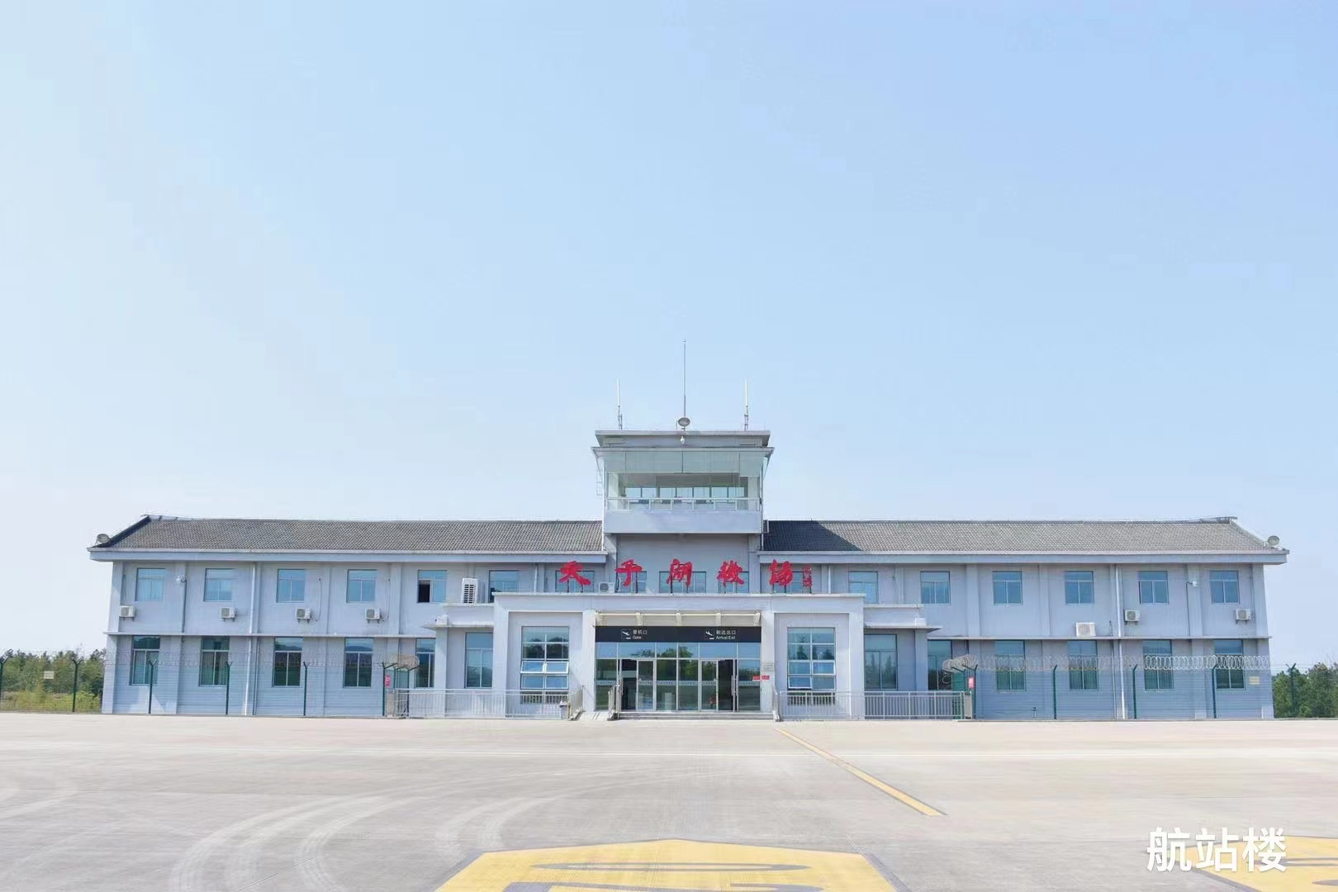
湖州天子湖机场试驾场地
湖州天子湖机场试驾场地位于浙江省湖州市安吉县西北线。停机坪长150m 宽100m 总面积15000㎡，机场跑道长1200m宽30米水泥硬化路面，另配备有机库、会议室等设施。可用于举办汽车赛事、试乘试驾活动、汽车性能测试及驾控培训等。

Slide 2
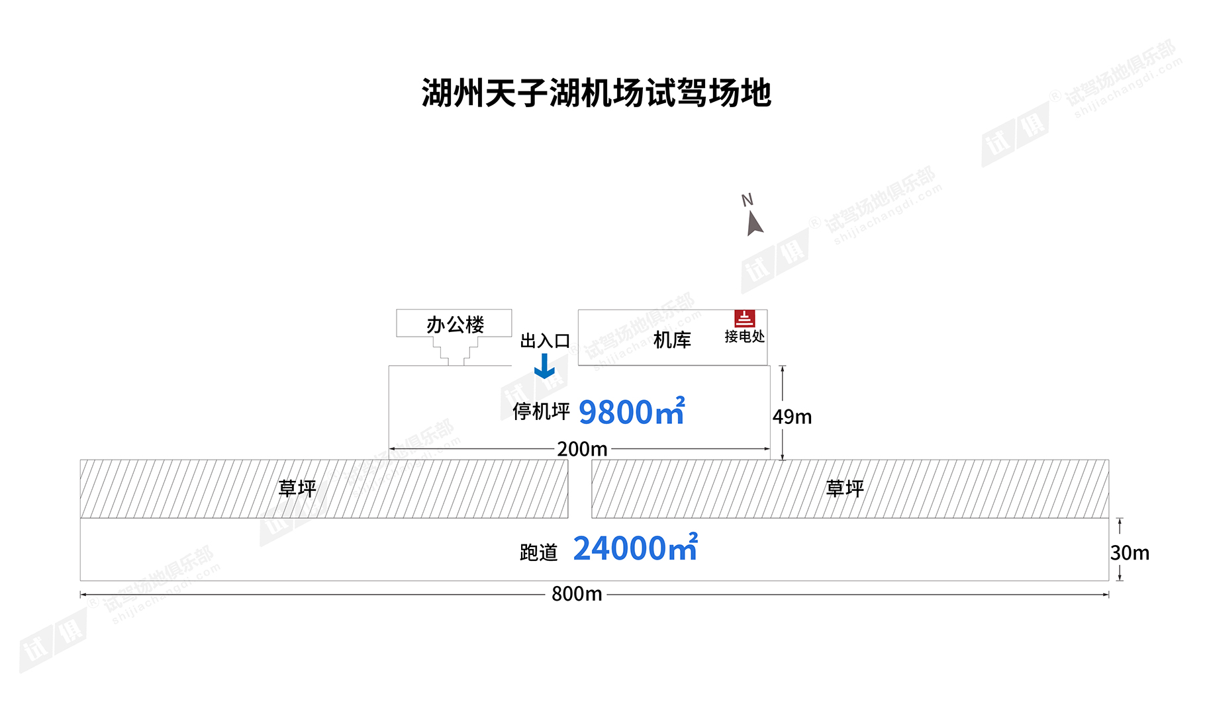
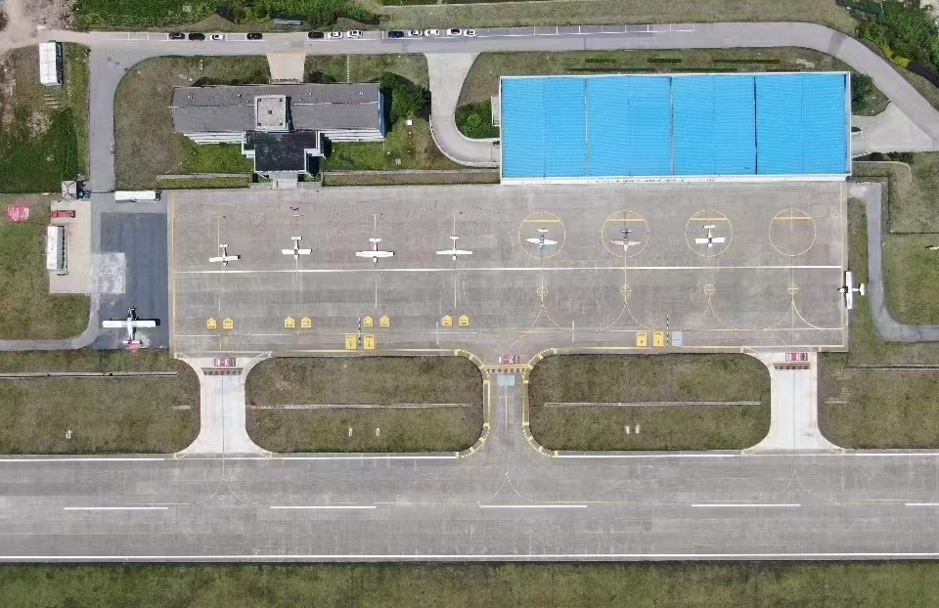
场地费用：5万/天
场地面积：停机坪长200m 宽49m 面积为9800㎡
跑道长800m 宽30m 水泥硬化 全封闭
供电供水：380V/100KW
配套设施：停车位 会议室 机库 固定洗手间

Slide 3
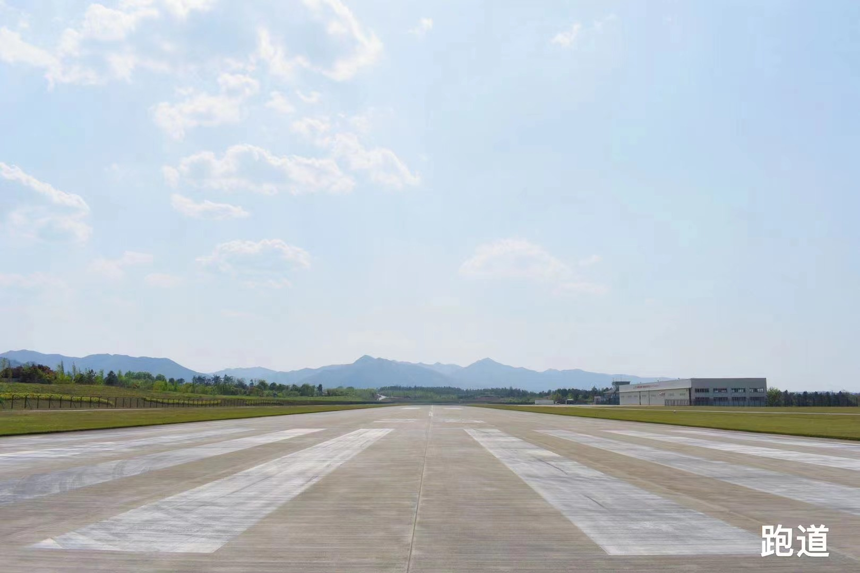
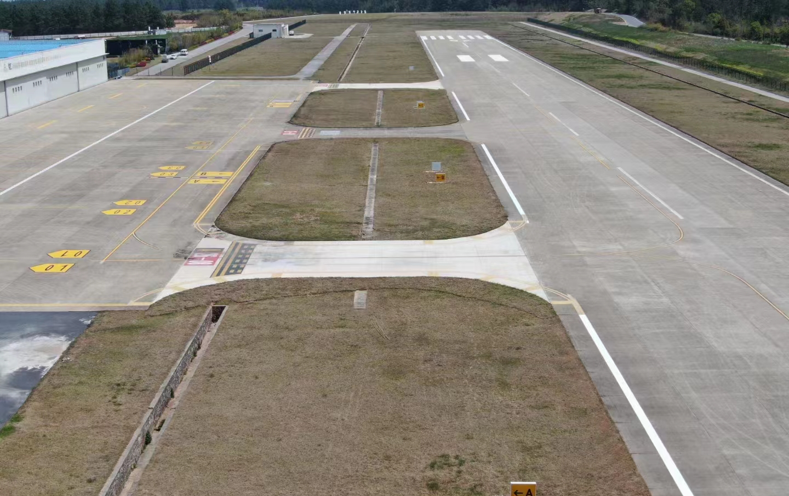

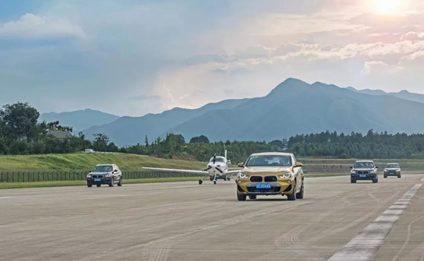

场地实景图片
场地实景图片
场地实景图片
奔驰试驾会
BMW X家族安吉飞行之旅
奔驰G级体验日

